Slide 1
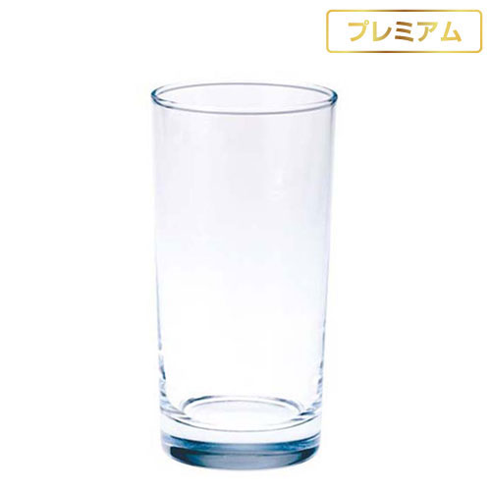
【提案書】
13オンスグラスタンブラー
特徴
【プレミアム】やや大きめなサイズが特徴の、すっきりシンプルなグランタンブラー。酎ハイ用などにぴったりサイズでお酒好きな方へのプレゼント用や、記念用などにもおすすめです。
納期
納期スペース
仕様
サイズ ：口径70ｘ高さ139mm
容 量 ：360ml
重 量 ：約280g
生産国 ：日本製
お見積
お見積りスペース

